Slide 1
Hoofdstuk 3
3.1 Brand !

Slide 2
Leerdoelen
Wat heb je nodig voor verbranding?
Hoe stel je een verbrandingsreactie op?

Slide 3
Verbrandingsdriehoek

Slide 4
Verbrandingsreactie
In een verbrandingsreactie staat altijd een brandstof en zuurstof.
Oxide = Een verbinding tussen een element en zuurstof.
Na de verbranding ontstaat altijd een oxide
Oxidatie = Een reactie met zuurstof.

Slide 5
Verbranding van een element = vormingsreactie
1de verbranding van waterstof (met het blafje)
a. Geef de reactievergelijking in symbolen
H₂ (g) + O₂ (g) -> H₂O (l)
b. Maak de reactie kloppend.
2 H₂ (g) + O₂ (g) -> 2 H₂O (l)

Slide 6
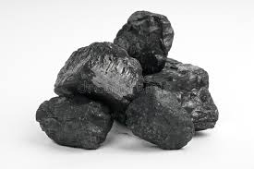
Verbranding van een element = vormingsreactie
2. de verbranding van Koolstof
a. Geef de reactievergelijking in symbolen
C (s) + O₂ (g) -> CO₂ (g)
b. Maak de reactie kloppend.
C (s) + O₂ (g) -> CO₂ (g)

Slide 7
Organische verbindingen
Organische verbindingen:
branden goed.
Zijn vaak koolwaterstoffen.
Koolwaterstoffen = bestaan uit C,H (dus koolstof en waterstof atomen)

Slide 8
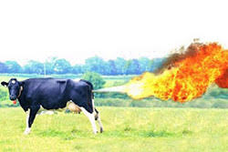
Verbranding van een verbinding (= combinatie van atomen)
de verbranding van methaan
Schrijf de reactievergelijking op.
CH₄ (g) + O₂ (g) -> CO₂ (g) + H₂O (g)
b. Maak de reactievergelijking kloppend.
CH₄ (g) + 2 O₂ (g) -> CO₂ (g) + 2 H₂O (g)
Welke eindproducten zijn ontstaan?
Koolstofdioxide en water

Slide 9
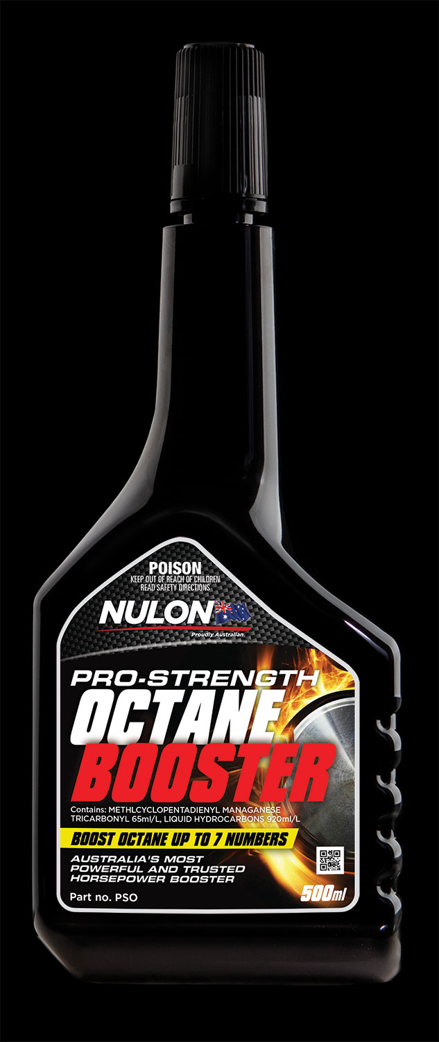
Verbranding van een verbinding (= combinatie van atomen)
2. de verbranding van octaan (benzine), C₈H1₈(l)
a. Schrijf de reactievergelijking op.
C₈H₁₈ (l) + O₂ (g) -> CO₂ (g) + H₂O (g)
b. Maak de reactievergelijking kloppend.
2 C₈H₁₈ (l) + 25 O₂ (g) -> 16 CO₂ (g) + 18 H₂O (g)
Welke eindproducten zijn ontstaan?
Koolstofdioxide en water

Slide 10
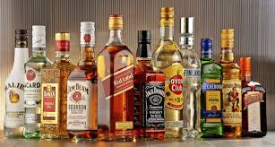
Verbranding van een verbinding (= combinatie van atomen)
de verbranding van ethanol (alcohol), C₂H₆O(l)
a. Schrijf de reactievergelijking op.
C₂H₆O (l) + O₂ (g) -> CO₂ (g) + H₂O (g)
b. Maak de reactievergelijking kloppend.
C₂H₆O (l) + 3 O₂ (g) -> 2 CO₂ (g) + 3 H₂O (g)
Welke eindproducten zijn ontstaan?
Koolstofdioxide en water

Slide 11
Verbranding van een verbinding (= combinatie van atomen)
de verbranding van koolstofdisulfide, CS₂(l)
a. Schrijf de reactievergelijking op.
CS₂ (l) + O₂ (g) -> CO₂ (g) + SO₂ (g)
b. Maak de reactievergelijking kloppend.
CS₂ (l) + 3 O₂ (g) -> CO₂ (g) + 2 SO₂ (g)
Welke eindproducten zijn ontstaan?
Koolstofdioxide en zwaveldioxide

Slide 12
Opgaven brand
Geef de reactievergelijk van de verbranding van
Zwavel, er ontstaat zwaveldioxide.
S (s) + O₂ (g) -> SO₂ (g)
2. Methaan
CH₄ (g) + 2 O₂ (g) -> CO₂ (g) + 2 H₂O (g)
3. Waterstof
2 H₂ (g) + O₂ (g) -> 2 H₂O (l)

